Slide 1
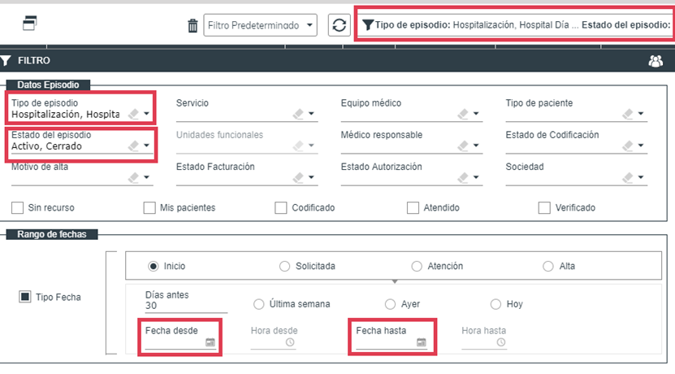
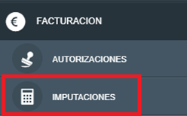
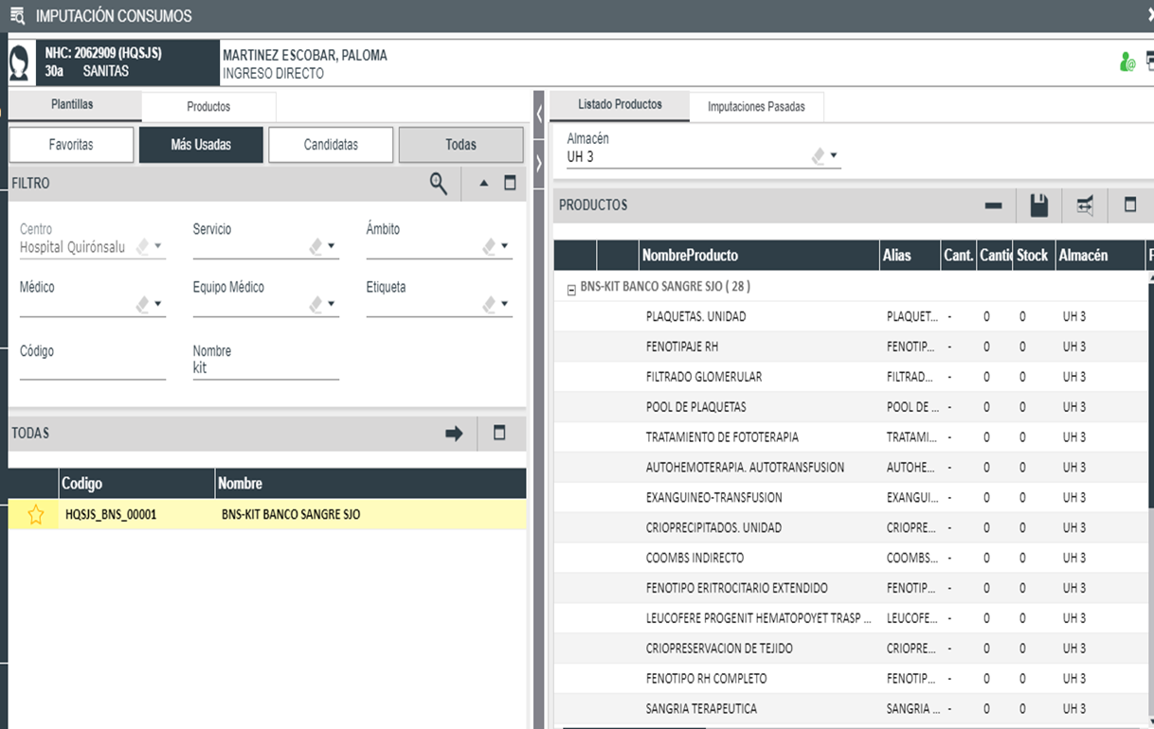
Imputación de consumos Banco de sangre
BANCO DE SANGRE
1
2
Selecciona del menú principal la opción imputaciones
Ajusta el filtro de búsqueda: tipo episodio, estado de episodio y fecha.
3
Localiza el paciente
Verifica episodio no enviado a facturación
Accede a imputación de consumos
4
Localiza la plantilla “kit banco sangre”.
Ajusta las cantidades
Guarda la imputación
En caso de episodio enviado a facturación, realizar la imputación sobre una “imputación pasada” y avisar a back office de admisión para que realice nuevo envío a facturación y se actualicen los consumos.

